Slide 1

Devolución de Subvenciones Docentes
HITO 1

Slide 2


Hitos
Hito 1:
Menú
Seguridad
Paramétricas
Personas / POF
Gestión de Cabeceras
Procesamiento de Archivos
Hito 2:
Registro de Inasistencias y Bajas
Hito 3:
Cálculos de Devoluciones
Hito 4:
Reportes y Rendiciones
Presentación Proyecto
Hito 1
Hito 2
Hito 3
Hito 4

Slide 3
Hito 1 - Generalidades
Propósito
Digitalizar las tareas diarias del Departamento Movimiento Docente de Educación, específicamente en el manejo de liquidaciones y devoluciones de Subvenciones Docentes
Descripción
Este hito se centra en el desarrollo y la implementación de un mecanismo que permita procesar los archivos recibidos por la Dirección General de Escuelas de Provincia y almacenarlos en estructuras de datos adecuadas. Este hito incluye varios subcomponentes esenciales para garantizar la funcionalidad y la seguridad del sistema.
Es el hito más importante ya que su implementación constituye el core del sistema.

Slide 4
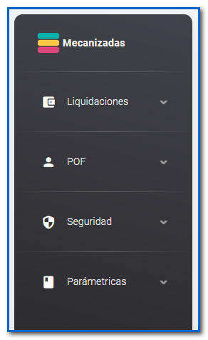
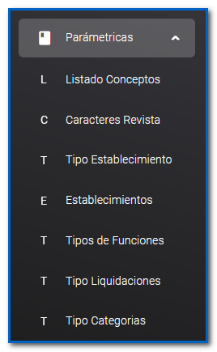
Hito 1 - Entregables
Menú

Slide 5
Hito 1 - Entregables
Módulo Seguridad:
Control de Acceso: Implementar un sistema de autenticación que asegure que sólo personal autorizado pueda acceder al sistema:
Registro y Gestión de usuarios
Asignación de Roles y Permisos según el nivel de acceso necesario
Auditoría y Monitoreo: Implementar registros de auditoría para monitorear determinadas actividades dentro del sistema, garantizando la integridad y la seguridad de los datos

Slide 6
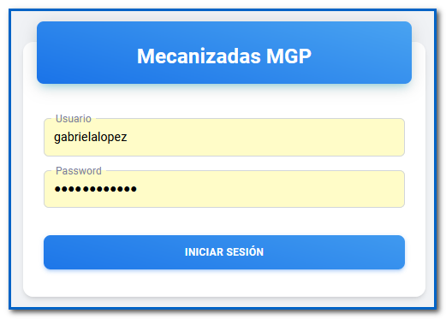
Hito 1 - Entregables
Módulo Seguridad - Login

Slide 7
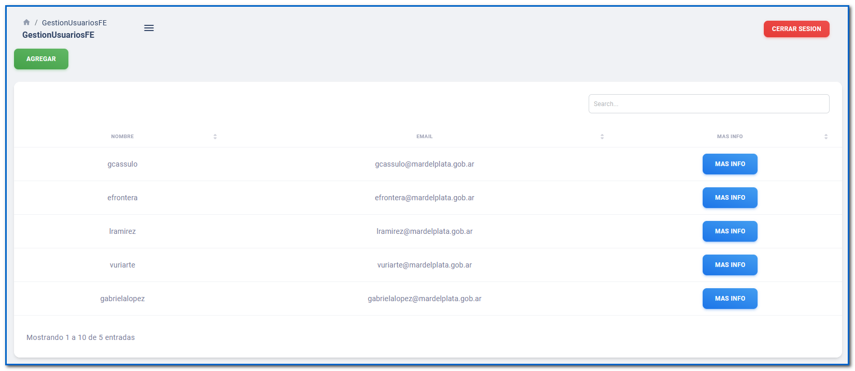
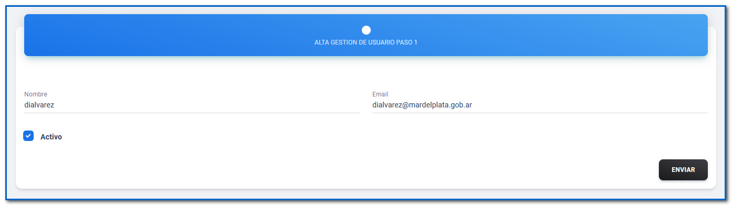
Hito 1 - Entregables
Módulo Seguridad – Gestión de Usuarios

Slide 8
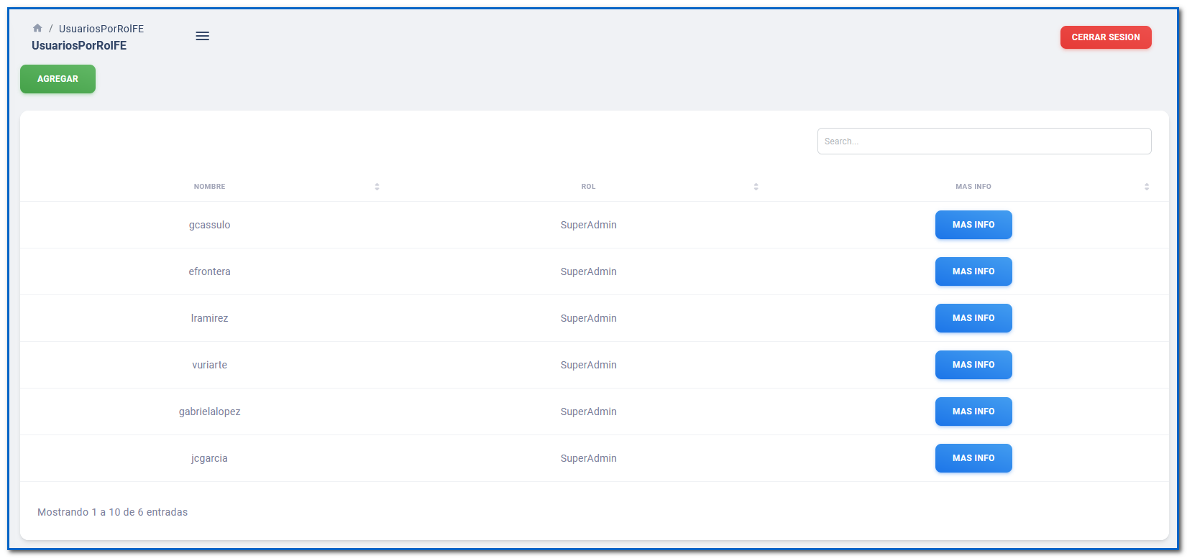
Hito 1 - Entregables
Módulo Seguridad – Gestión de Usuarios por Rol

Slide 9
Hito 1 - Entregables
Módulo Paramétricas:
Gestión de las estructuras que contienen información clave para el correcto funcionamiento del sistema y que serán usadas en diferentes partes del mismo:
Conceptos
Establecimientos
Tipos de Establecimientos
Tipos de Funciones
Tipos de Liquidaciones
Categorías
Caracteres de Revista

Slide 10
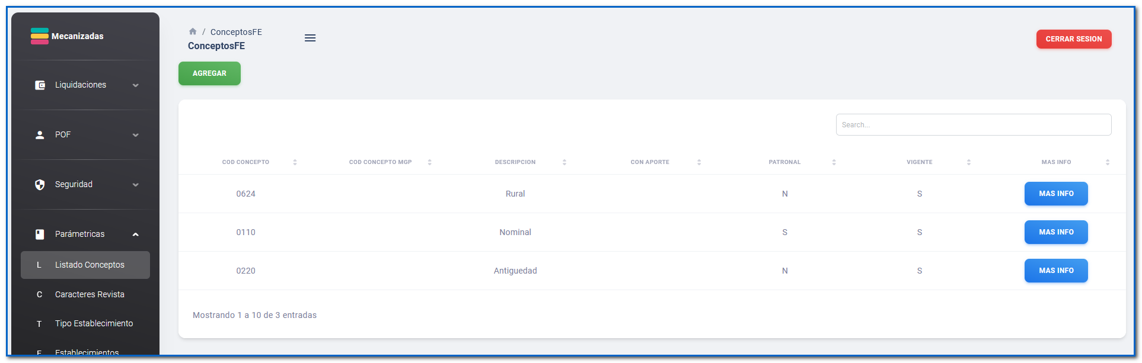
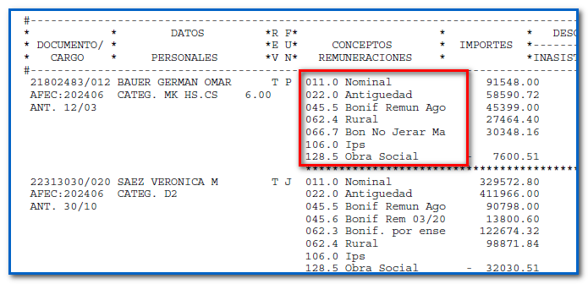
Hito 1 - Entregables
Módulo Paramétricas – Gestión de Conceptos

Slide 11
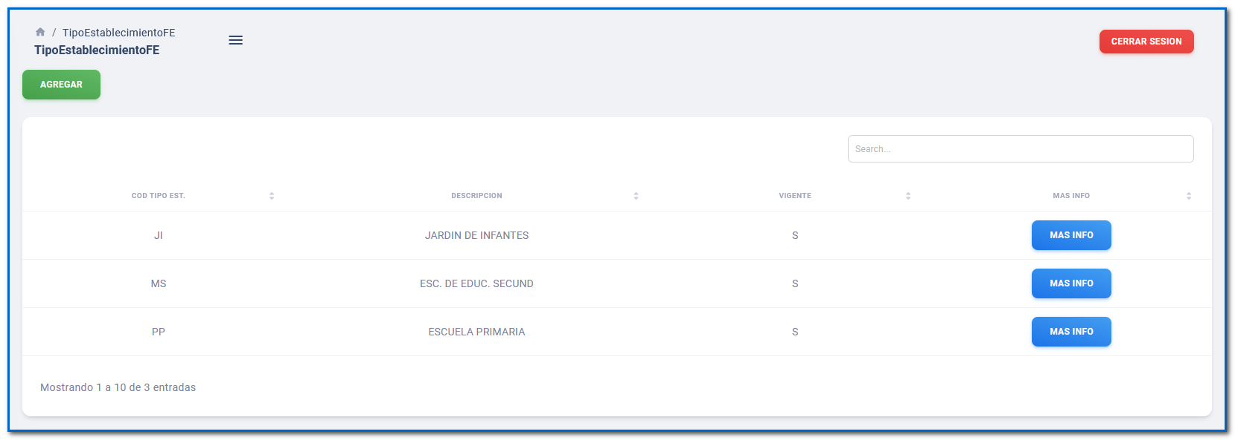
Hito 1 - Entregables
Módulo Paramétricas – Gestión de Tipos de Establecimientos

Slide 12
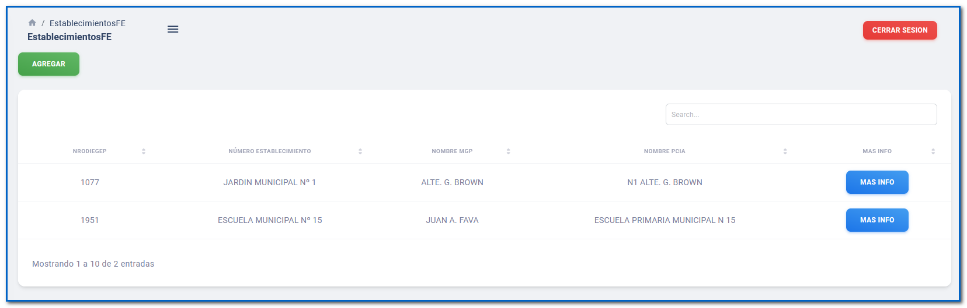
Hito 1 - Entregables
Módulo Paramétricas – Gestión de Establecimientos

Slide 13
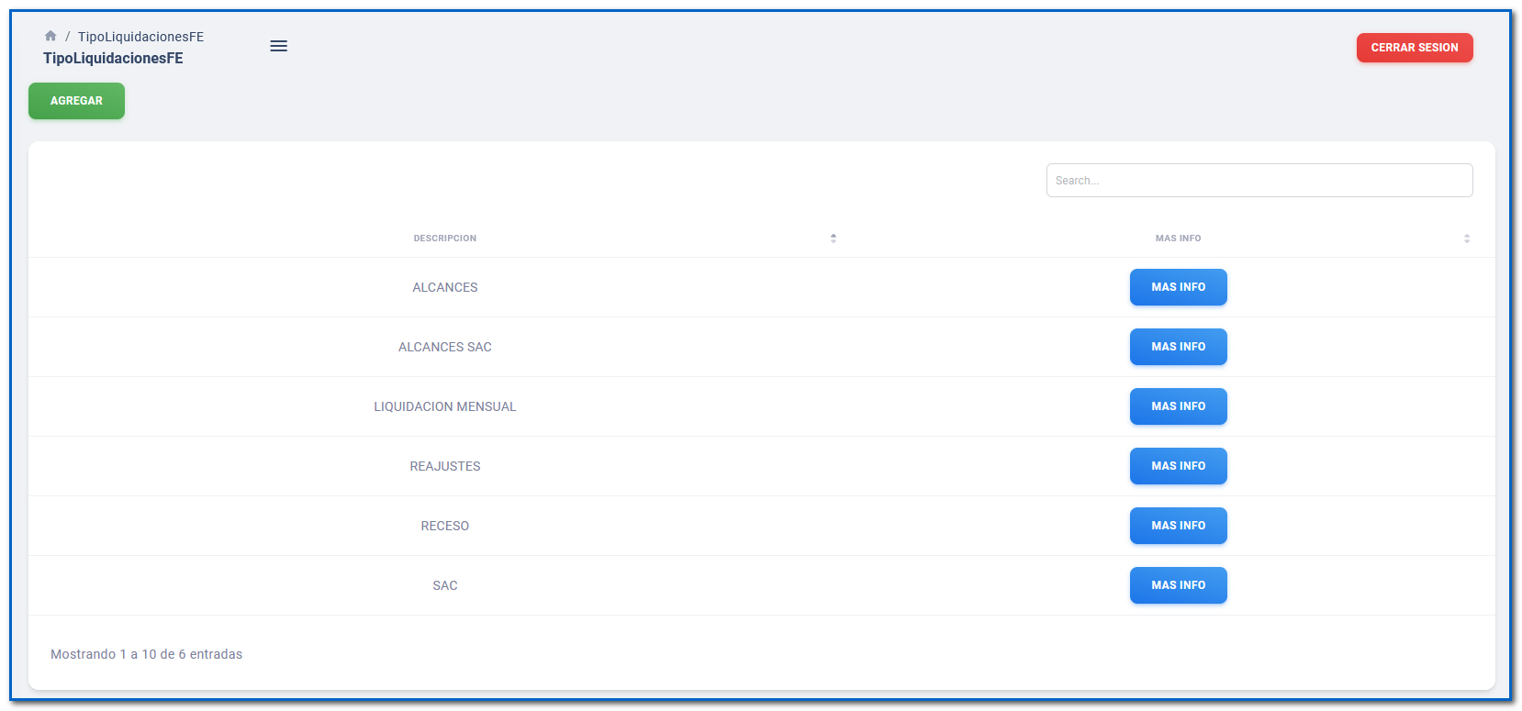
Hito 1 - Entregables
Módulo Paramétricas – Gestión de Tipos de Liquidaciones

Slide 14
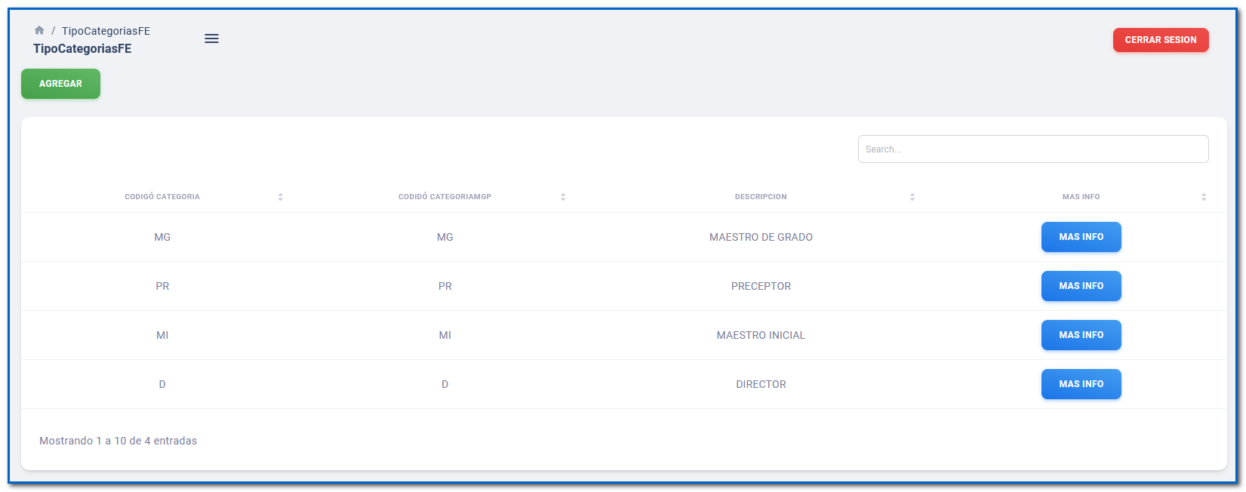
Hito 1 - Entregables
Módulo Paramétricas – Gestión de Categorías

Slide 15
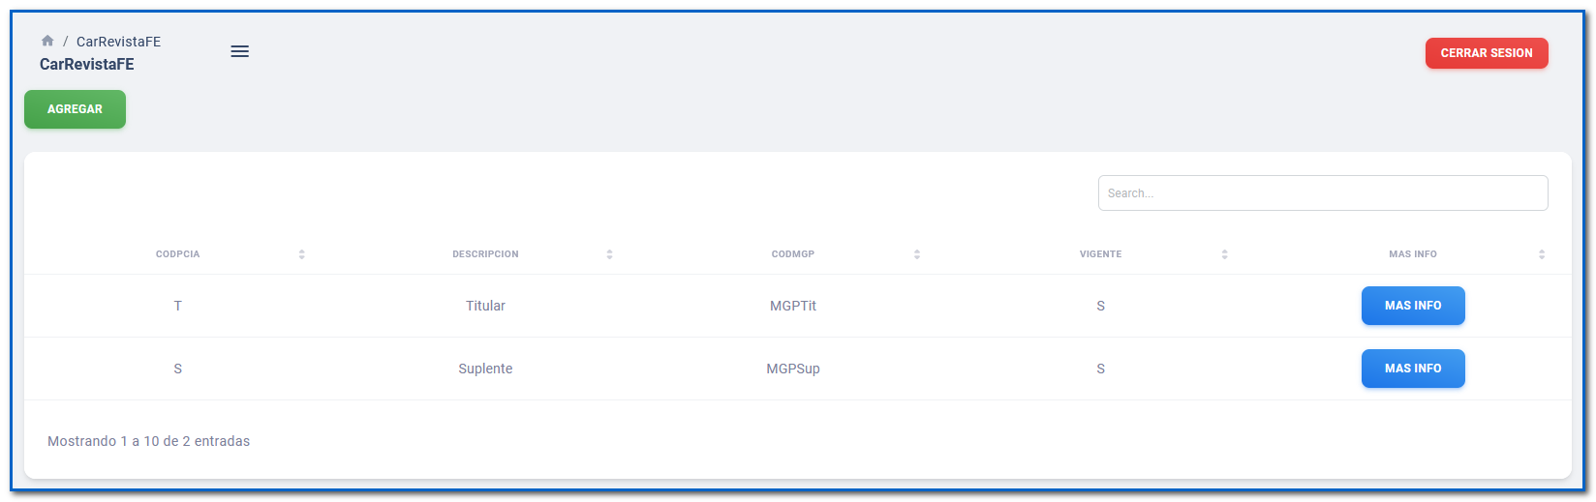
Hito 1 - Entregables
Módulo Paramétricas – Gestión de Caracteres de Revista

Slide 16
Hito 1 - Entregables
Módulo Gestión de Personas:
Objetivo:
Administración de los datos del personal docente. Este módulo será clave para integrar la información de las personas en otros procesos, como las liquidaciones, inasistencias, bajas y devoluciones.
Funcionalidades Principales:
Registro y edición de personas con información clave como: DNI, nombre y apellido, legajo MGP, etc.
Asociaciones entre personas y establecimientos.
Gestión de bajas e inasistencias.
Validación de la existencia de las personas en base de datos al momento de procesar archivos de mecanizadas.
Integración:
Los datos de las personas se utilizarán en todo el sistema, asegurando coherencia en liquidaciones y reportes.

Slide 17
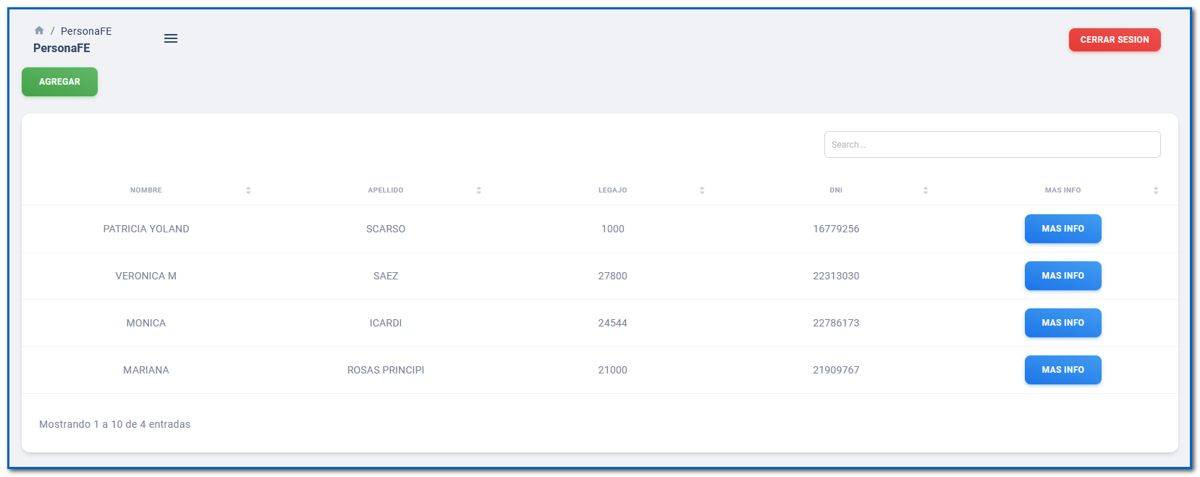
Hito 1 - Entregables
Módulo Gestión de Personas

Slide 18
Hito 1 - Entregables
Módulo Gestión de POF (Planta Orgánica Funcional):
Objetivo:
Administración y estructuración de los cargos y funciones dentro de los establecimientos educativos
Funcionalidades Principales:
Asociaciones entre personas, establecimientos y cargos dentro de la POF
Registro de la POF por establecimiento: Cargos, horas designadas, situación de revista, entre otros.
Actualización de la POF ante cambios de personal, altas y bajas.
Validación de la estructura de la POF al procesar archivos de mecanizadas.
Integración:
Se relaciona directamente con la Gestión de Personas y de Establecimientos

Slide 19
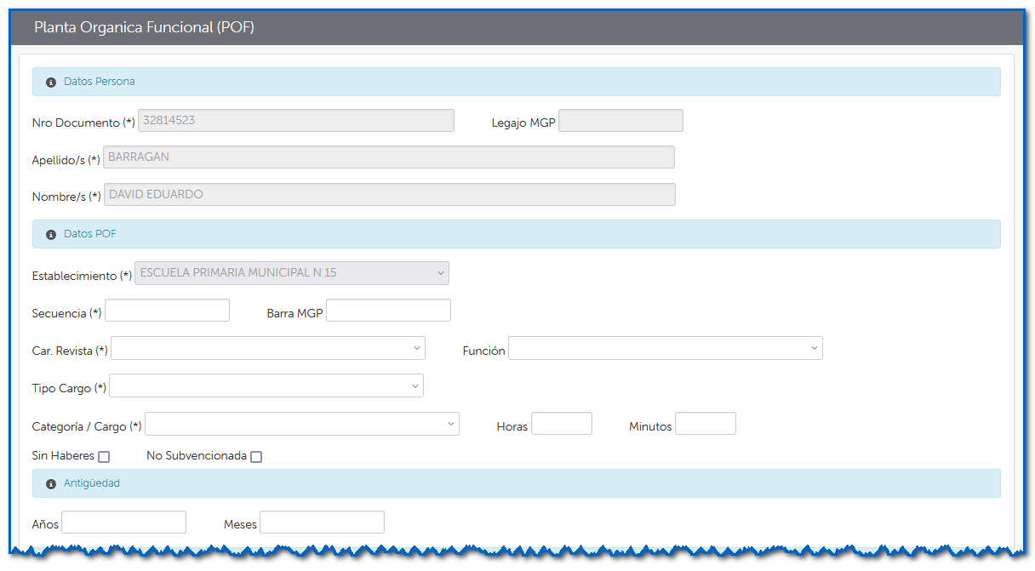
Hito 1 - Entregables
Módulo Gestión de POF

Slide 20
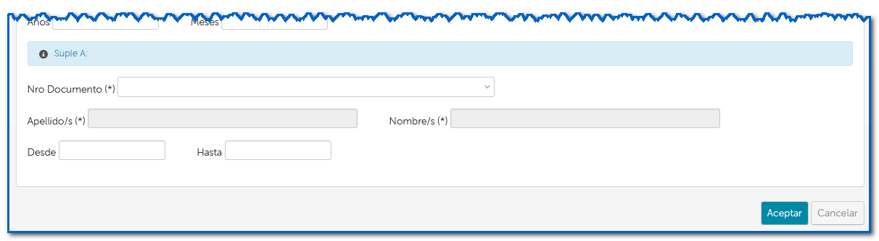
Hito 1 - Entregables
Módulo Gestión de POF (cont.)

Slide 21
Hito 1 - Entregables
Módulo Gestión de Cabeceras:
Objetivo:
Registrar los periodos de liquidación y centralizar la información de cada proceso de liquidación de devoluciones
Relación:
Cada registro de Cabecera se utilizará para vincular los registros de liquidaciones de mecanizadas, bajas e inasistencias

Slide 22
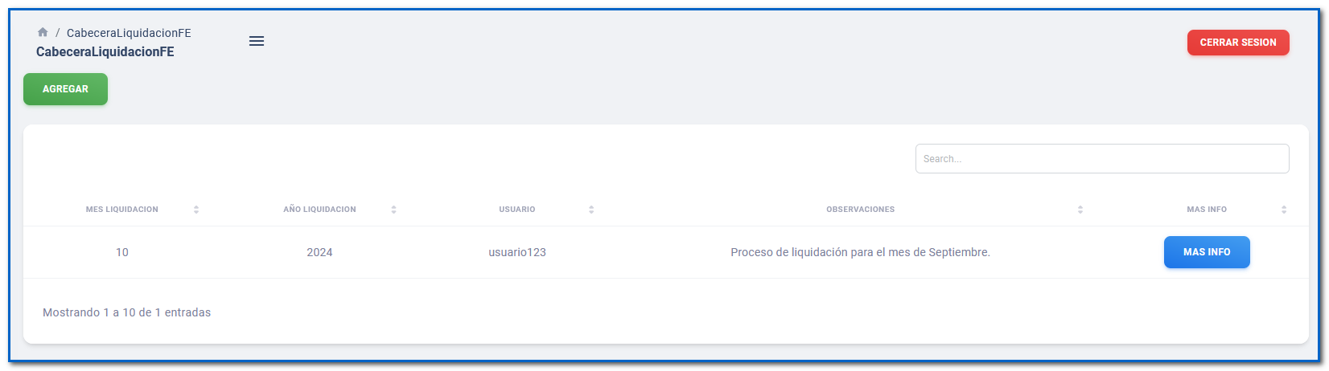
Hito 1 - Entregables
Módulo Gestión de Cabeceras

Slide 23
Hito 1 - Entregables
Módulo Procesamiento de Archivos:
Interfaz de Carga: Desarrollar una interfaz de usuario intuitiva para la carga de archivos de texto plano. Esta interfaz permitirá:
Seleccionar y cargar los archivos enviados por la Dirección General de Escuelas de Provincia
Validar el formato y la estructura del archivo antes de procesarlo

Slide 24
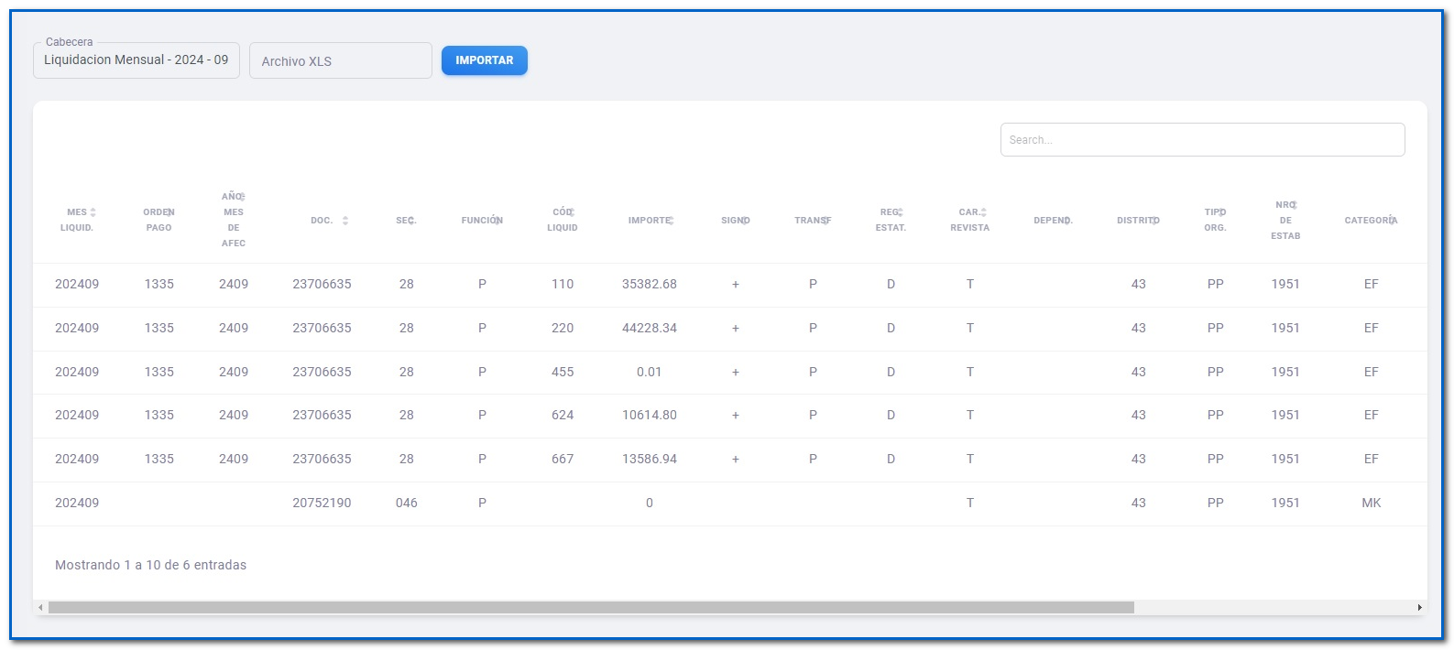
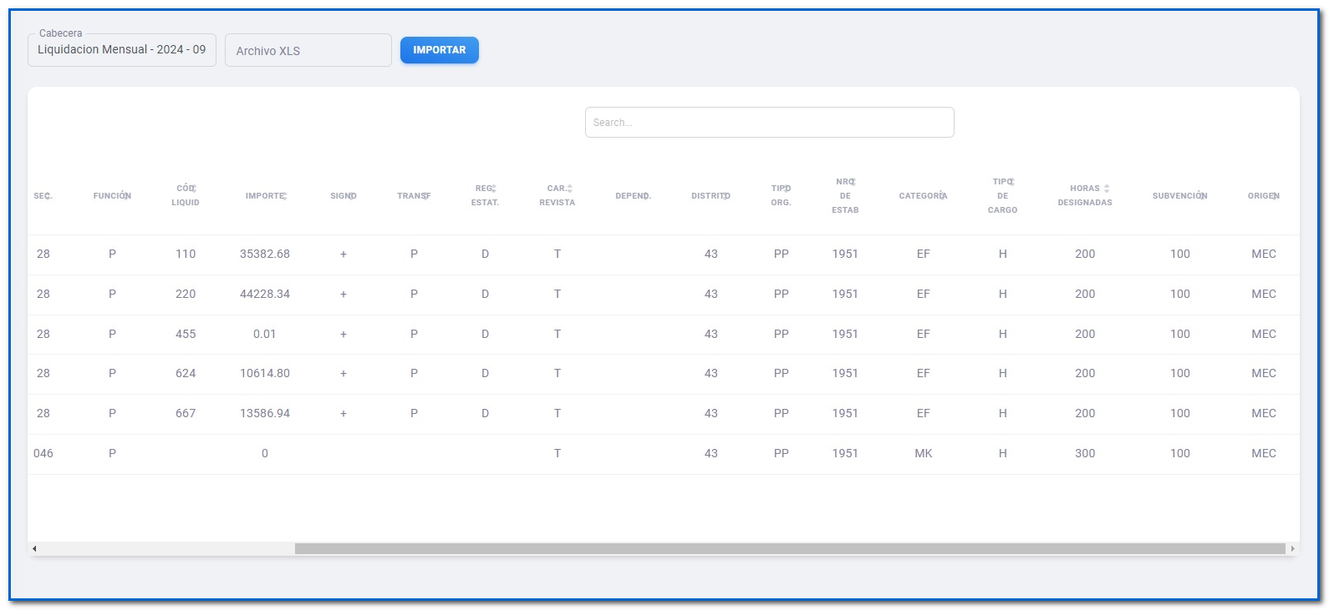
Hito 1 - Entregables
1 - Importación de Archivo Plano

Slide 25
Hito 1 - Entregables
2 - Reversión de Importación
Si ocurriera algún error durante la importación, que no permitiera finalizar la importación de todos los registros (por ejemplo corte de luz, corte de red, etc.) se desarrollará un proceso que permitirá revertir o borrar todos los registros importados hasta el momento del incidente:
se borrarán todos los registros importados en una cabecera específica que aún no hayan sido procesados
se insertará un registro en un historial de estados para dicha Cabeceras, para poder tener una auditoría de todos los procesos que se llevaron a cabo en una liquidación determinada

Slide 26
Hito 1 - Entregables
3 - Procesar Archivo Importado
Esta funcionalidad permitirá recorrer el archivo plano importado y detectar los errores o inconsistencias que posea, previo al proceso de cruzamiento de datos con POF, Bajas e Inasistencias.
Detectará errores a nivel:
Establecimiento
Paramétricas (Cód. Función, Conceptos, Carácter de Revista, Tipos Establecimientos)
Persona y/o POF no encontrada en BD
Mostrará los errores para que se puedan corregir en el sistema, borrará el archivo plano importado para su nueva importación.
Si el archivo no contuviera errores, se marcará la Cabecera como “Archivo Procesado” y generará la correspondiente estructura que será la base de la liquidación.

Slide 27
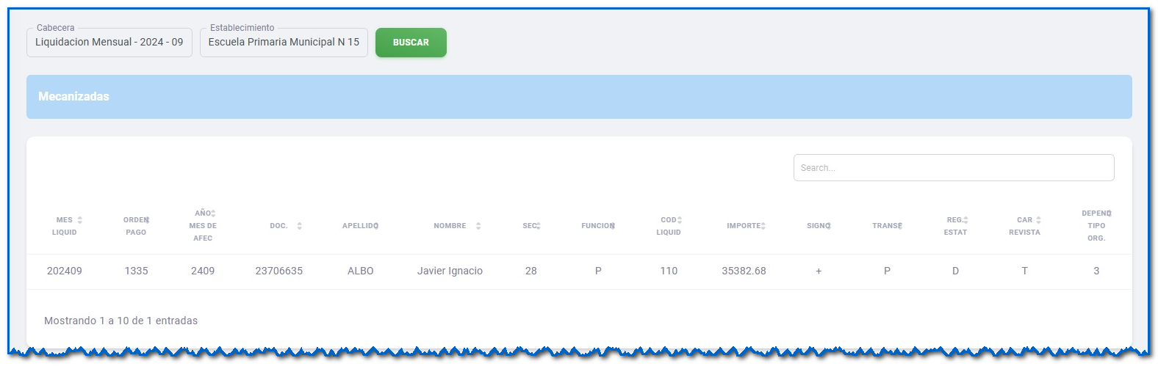
Hito 1 - Entregables
4 - Consolidar Mecanizada - POF
4.1 - Visualización Datos Mecanizada

Slide 28
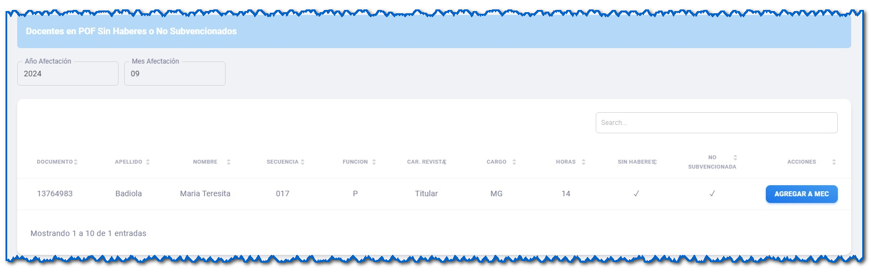
Hito 1 - Entregables
4 - Consolidar Mecanizada - POF
4.2 - Agregar Docentes que están en POF pero no en la Mecanizada y que están marcados como Sin Haberes o No Subvencionados

Slide 29
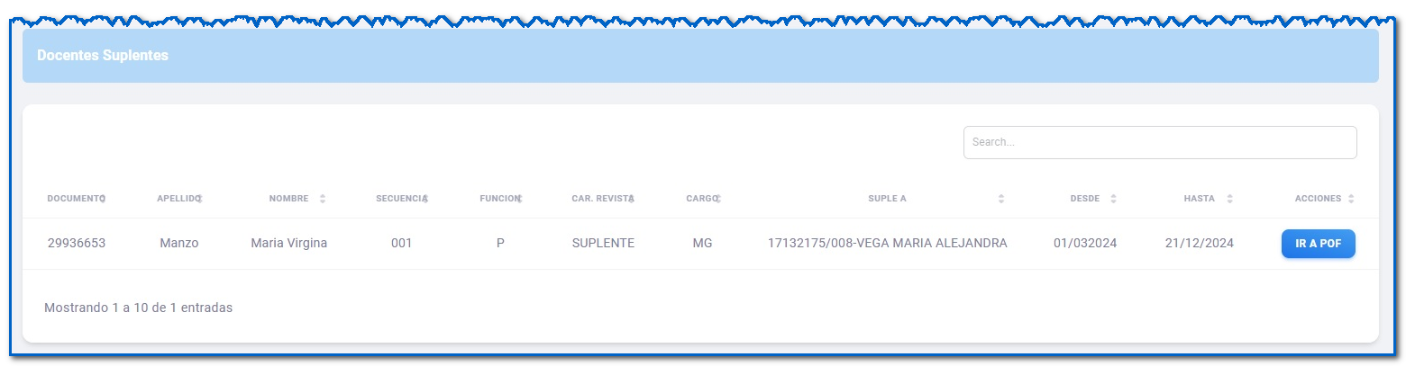
Hito 1 - Entregables
4 - Consolidar Mecanizada - POF
4.3 - Revisión en POF de Docentes Suplentes

Slide 30
Hito 1 - Entregables
4 - Consolidar Mecanizada - POF
4.4 - Generar Consolidación
Realiza el cierre de la Consolidación de la Mecanizada de un Establecimiento-Cabecera específicos.
Una vez realizada la Consolidación no será posible introducir cambios
Si se detectara algún error o faltante, se deberá recurrir a la opción de Reversión para volver a importar el archivo plano.

Slide 31
Hito 1 - Beneficios Inmediatos
Seguridad: control riguroso de acceso y auditoría de actividades
Estandarización de datos: gestión centralizada de las paramétricas que alimentan todo el sistema
Automatización: procesamiento automatizado de archivos mecanizados, reduciendo errores manuales
Flexibilidad: facilidad para corregir errores en los archivos y reprocesarlos sin afectar los datos ya cargados

Slide 32
Hito 1 - Próximos Pasos
Testeo de alta y login de usuarios
Testeo de paramétricas y carga de datos paramétricos reales
Tomar un Establecimiento testigo y realizar testeo y carga de las Personas del mismo y la POF
Testing y definición de una Cabecera de Liquidación
Pruebas integradas de procesamiento de un archivo para el Establecimiento testigo
Feedback Hito 1 y ajuste de errores
Preparación para el Hito 2: Registro de Bajas e Inasistencias

Slide 33

Preguntas y Respuestas
MUCHAS GRACIAS

